Slide 1
机器学习前戏(2)
距离篇
快
帅
酷
学技术讲究的是套路
讲师：沈逸

Slide 2
维度缺失的情况下计算用户相似度、皮尔森相关系数入门理解

Slide 3
上节课的例子
 | 商品1 | 商品2 | 商品3
用户1 | 1 | 2 | 2
用户2 | 3 | 4 | 1

Slide 4

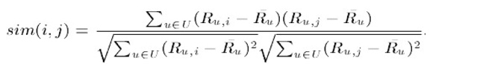
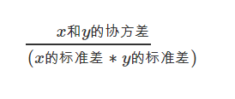
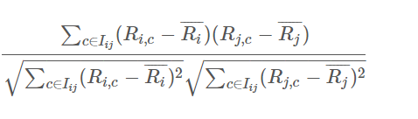
皮尔森相关系数(简称相关系数)
多个公式表示方法：
翻译成中文:
乍一看和我们的修正余弦相似性很类似
把上面的公式展开来(各种推导、参数 约来约去 后)

Slide 5
先用代码试一下
上节课我们用了修正的余弦相似性
user1=user1-user1.mean()
user2=user2-user2.mean()
print(distance.pdist(np.vstack([user1,user2]),metric="cosine"))
在这个数据中，皮尔森和修正余弦 计算结果是一模一样的。
另外3种代码写法
print(distance.pdist(np.vstack([user1,user2]),metric="correlation")) #这样就不用我们自己 中心化数据了
print(distance.correlation(user1,user2)) #请 仔细点进去看下 源码 会有启发
第三种：
from scipy.stats import pearsonr
print(1-pearsonr(user1,user2)[0]) # pearsonr 返回值有两个，第一个就是系数，第二个是p值（暂时不用管）

Slide 6
那如果是这样呢？
 | 商品1 | 商品2 | 商品3
用户1 | 1 |  | 2
用户2 | 3 | 4 | 1
注意这里 用户1 对商品2 没有评分。

Slide 7
区别出现了
修正余弦相似性和皮尔森系数 计算方式的差别 在计算距离时 如果有维度缺失，分母的计算方式不一样
分母数据项 只包含两者共同评分过的 数据(皮尔森系数 )。
user1=np.array([1,0,2]) #为了能计算我们填充0，实际上我们约定 0代表没有评分。
user2=np.array([3,4,1])
代码如下(仅仅是看懂过程，业务数据并非会是这种简单结构)：
1、找到两者的共同评分过的项(index)
common_index=np.intersect1d(np.where(user1!=0),np.where(user2!=0))

Slide 8
接上页
这样 我们就可以直接通过user1[common_index] 和user2[common_index]来获取共同的项目
计算分子部分:(不管是修正还是皮尔森 都一样)，均值很重要
mean_user1=user1[np.where(user1!=0)].mean() #没有评分过的 不能算进去
mean_user2=user2[np.where(user2!=0)].mean()
np.sum((user1[common_index]-mean_user1)*(user2[common_index] -mean_user2))
计算分母部分:
np.sqrt(np.sum(np.square(user1[common_index]-mean_user1)) * np.sum(np.square(user2[common_index]-mean_user2)))

Slide 9
欢迎加入我们的QQ群
程序员在囧途教育QQ群
1、主群：606976586

